Slide 1

HTML (Hyper Text Markup Language)

Slide 2

01
02
Giới Thiệu
Cấu Trúc Của HTML File
03
04
Các Thẻ HTML Phổ Biến
Tổng Kết

Slide 3

HTML là gì ?
HTML (Hyper Text Markup Language) được sử dụng để tạo một trang web. Thực tế trên một website sẽ có nhiều trang và mỗi trang là một tài liệu HTML
Cha đẻ của HTML là Tim Berners-Lee và cũng là người khai sinh ra World Wide Web.

Slide 4
Tạo HTML file như thế nào ?
HTML là một tập tin siêu văn bản nên có thể dùng các chương trình soạn thảo văn bản để tạo file HTML (Notepad, Visual Studio Code, Sublime Text).
Tập tin phải đươc lưu với định dạng HTML

Slide 5
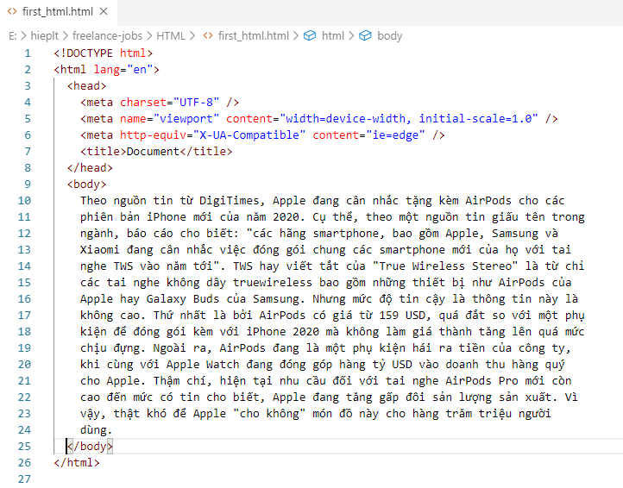
Chương trình HTML Đầu Tiên
Bước 1: Mở Visual Studio Code tạo một file mới tên là index.html
Bước 2: Cho một đoạn nội dung văn bản bất kỳ vào trong file html
Bước 3: Mở file html trên bất kỳ trình duyệt nào đang sẵn có.

Slide 6
Cấu Trúc của HTML
Định nghĩa phiên bản HTML đang được sử dụng trong trường hợp này là HTML 5
Thông báo cho trình duyệt biết những nội dung bên cặp thẻ này là HTML. Thuộc tính lang để nói cho trình duyệt biết ngôn ngữ mà văn bản html đang sử dụng. Ví dụ vi – Vietnamese, en – English.
Nội dung bên trong cặp thẻ head dùng để khai báo thông tin website (meta). Tên website (title). CSS (style), Javasciprt (script) và một số thông tin khác. Những thông tin này không hiển thị trực tiếp nhưng chứa các thông tin quan trọng của website
Thẻ đóng mở nội dung của website. Cặp thẻ này là để trình duyệt xác định phần thân của website Nó sẽ chứa các nội dung siêu văn bản mà chúng ta muốn hiển thị.

Slide 7
Các Thẻ Khai Báo
Có tác dụng khai báo tên của văn bản HTML mà chúng ta đang soạn
Khai báo dữ liệu vĩ mô với thẻ meta. Thuộc tính charset=“UTF-8” để thông báo cho trình duyệt biết bảng mã kĩ tự mà chúng ta đang sử dụng (bao gồm Latin, chữ hán, etc.)
Đối với thuộc tính name, chúng ta cần thuộc tính content để xác định giá trị cho thuộc tính name. Trong vi dụ trên là xác định tên tác giả của văn bản HTML
Thẻ đóng mở nội dung của website. Cặp thẻ này là để trình duyệt xác định phần thân của website Nó sẽ chứa các nội dung siêu văn bản mà chúng ta muốn hiển thị.

Slide 8
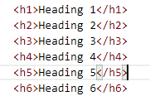
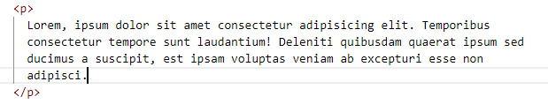
Tiêu Đề và Đoạn Văn Bản
Tiêu đề (Heading) và đoạn văn bản (Paragraph). Tiêu đề giống như là chương của một quyển sách hay tiêu đề của một bài báo.
Để khai báo các thẻ tiêu đề chúng ta sử dụng <hn> với n từ 1 đến 6, n càng nhỏ thì cấp độ càng lớn.
Đoạn văn bản sẽ được khai báo bằng cặp thẻ <p></p>. Mỗi đoạn văn bản sẽ được xuống dòng các cách nhau với một tỉ lệ nhất định.

Slide 9



Các Thẻ Định Dạng Chữ Viết
Trong thực tế chúng ta sẽ cần định dạng lại chữ viết như in đậm, in nghiêng, gạch chân
Thẻ b và strog đều được dùng để in đậm chữ viết nhưng thẻ strong thể hiện sự nhấn mạnh hơn
Thẻ I và em dùng được để in nghiêng chữ viết nhưng thẻ I và em thì được dùng để nhấn mạnh hơn
Thẻ u được dùng để gạch chân nội dung
Thẻ strike được dùng để gạch ngang chữ viết
Được dùng để tạo đường kẻ ngang trên tài liệu
Thẻ cite được dùng để thể hiện sự trích dẫn

Slide 10


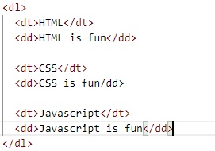
Danh Sách Trong HTML
Trong thực tế chúng ta sẽ cần hiển thị dữ liệu dưới dạng danh sách. Danh sách ở đây có thẻ có thứ tự hoặc không có thứ tự.
Để khai báo một danh sách với kiểu được săp xếp chngs ta sử dụng cặp thẻ <ol></ol>. Nội dung mỗi mục con sẽ được hiển thị bằng cặp thẻ li.
Giống như khi khai báo ordered list đẻ khai báo unordered list chúng ta thay căp thẻ <ol></ol> bằng cặp thẻ <ul></ul>
Description list sẽ được khai báo bằng cặp thẻ <dl></dl> và bên trong là cặp thẻ <dt></dt> và mô tả cho mỗi mục con sẽ được khai báo bằng cặp thẻ <dd></dd>

Slide 11



Chèn Ảnh, Video, Audio
Trong thực tế chúng ta cần chèn ảnh, video và audio vào trong website
Để chèn ảnh, thẻ <img /> sẽ được sử dụng. Giá trị của thuộc tính src cần được xác định, giá trị có thể là đường dẫn tuyệt đối hoặc tương đối, title là tiêu đề của anh, alt là định danh của ảnh. Ngoài ra thuộc tính width, height được dùng để xác định chiều rộng, chiều cao của ảnh
Trong cặp thẻ <video></video> sẽ có cặp thẻ source nhằm hai báo đường dẫn tập tin video và loại tập tin.
Lưu ý: Để đảm bảo các trình duyệt hoạt động tốt nên chèn định dạng mp4.
Tương tự thẻ video, thẻ audio dùng để play âm thanh trong văn bản HTML

Slide 12

Form
Trong thực tế chúng ta cần thêm form để người dùng có thể điền thông tin. Ví dụ như login form, register form, etc.
Tạo form bằng cách sử dụng cặp thẻ <form></form>. Thuộc tính action là đường dẫn đến trang xử lý dữ liệu. Thuộc tính method là phương thức gửi dữ liệu. Name là tên của form.
Các giá trị của thuộc tính type: button, checkbox, color, date, datetime, email, etc.

Slide 13
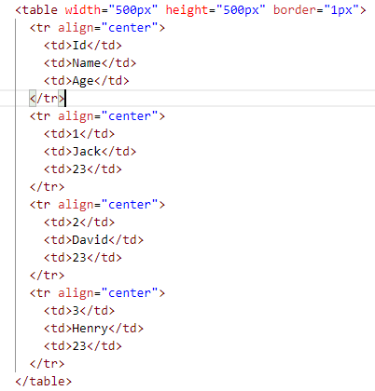
Table
Trong thực tế chúng ta cần hiển thị thông tin dưới dạng bảng
Để tạo table chúng ta sử dụng cặp thẻ <table></table>. Cặp thẻ <tr></tr> thẻ hiện hàng của bảng và cặp thẻ <td></td> thể hiện cột của bảng
Một số thuộc tính thông dụng như width, height để xác định chiều rộng, chiều cao của bảng, border được thể hiện đường viền của bảng

Slide 14

Link
Trong thực tế chúng ta cần điều hướng giữa các trang trong website
Để tạo ra các đường liên kết trong HTML ta sử dụng cặp thẻ <a></a>.
Thuộc tính target=“_blank” dùng để mở đường link sang một tab mới trên trình duyệt.
Liên kết neo được tạo ra vẫn dùng thuộc tính href nhưng giá trị có dấu # và tên id của khu vực cần truy cập đến.

Slide 15
Table
Trong thực tế chúng ta cần hiển thị thông tin dưới dạng bảng
Để tạo table chúng ta sử dụng cặp thẻ <table></table>. Cặp thẻ <tr></tr> thẻ hiện hàng của bảng và cặp thẻ <td></td> thể hiện cột của bảng
Một số thuộc tính thông dụng như width, height để xác định chiều rộng, chiều cao của bảng, border được thể hiện đường viền của bảng

Slide 16
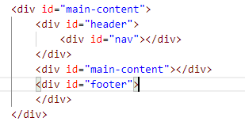
Thẻ Div
Thẻ div viết tắt của division có nghĩa là chia “khu” được sử dụng để tạo ra một khối nào đó trên website.
Chúng ta có thể hiểu là gom nhóm các phần tử trên website vào trong thẻ div.

Slide 17

Thanks
Does anyone have any questions?
henrye.developer@gmail.com
0977668995

